Slide 1
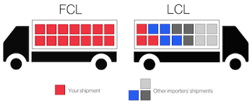
Sjötransporter transportsystem LCL
LCL – Less container Load
Styckegods
Samlastning
Mer än en varuägare delar på lastutrymmet i container
Det finns många speditörer och logistikföretag som arbetar med samlastning

Slide 2
LCL sjöprocessen
Inrikestransport från avsändaren/säljare/exportör
Avisering
VGM Vikt intyg från varje avsändare
Rederi
Bekräftar bokning
VGM Intyg
Speditör/
Logistikföretag
Flera mottagare/
köpare/
importörer
Upphämtning/ Åkeri
Mottagaren/
Köpare/importör
Flera avsändare/
säljare/
exportörer
Åkeri från godsterminal till hamn
Avsändaren/
Säljare
Bokar
Speditör/
Logistikföretag
Tull/Transitering
Rederi
Bekräftar bokning
Instruktion/
lastning godsterminal
Åkeri från hamn
till godsterminal
Tull/Transitering
Inrikestransporter
till
mottagare/köpare/
importörer
Instruktion/lossning godsterminal
Mottagaren/
Köpare
Avgång/Skeppning
Avisering

Slide 3

Sjötransporter transportsystem LCL
Bokar plats med rederi
För rederiet har innehållet i containern liten betydelse
Undantag Farligt gods
Vikten ska intygas VGM
Verified Gross Mass
Avsändaren är ansvarig och skall intyga vikten
Till speditören/logistikföretaget
Godsets vikt
Emballage
Speditören/logistikföretaget intygar till rederiet
Containers vikt

Slide 4
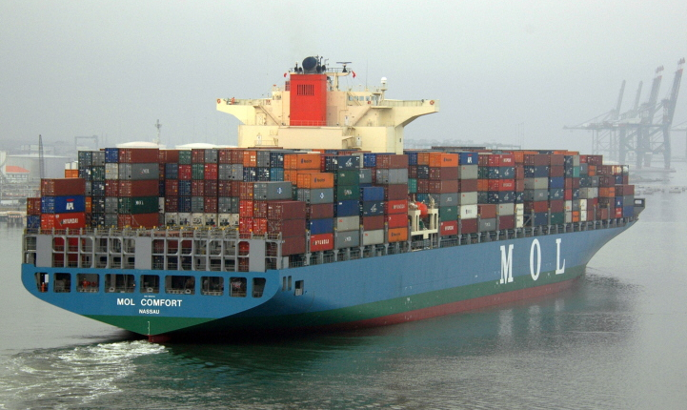
MOL Comfort

Slide 5
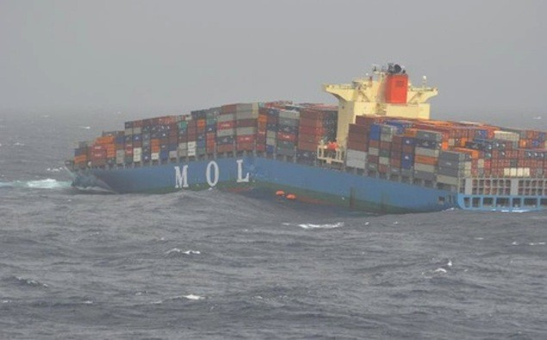
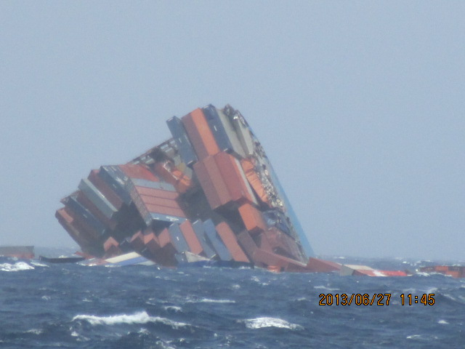
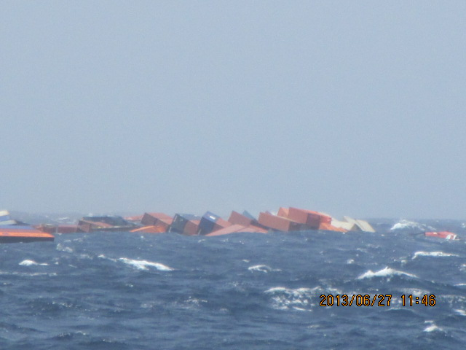

Slide 6
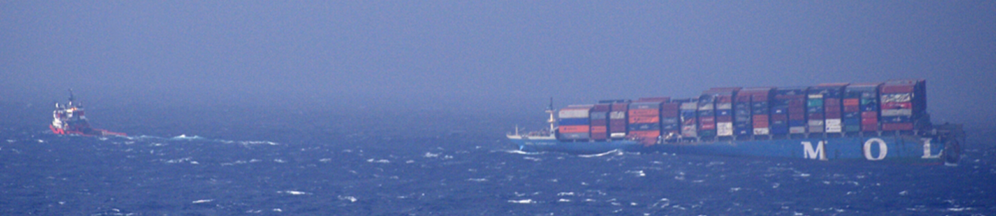
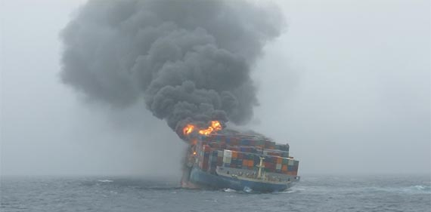
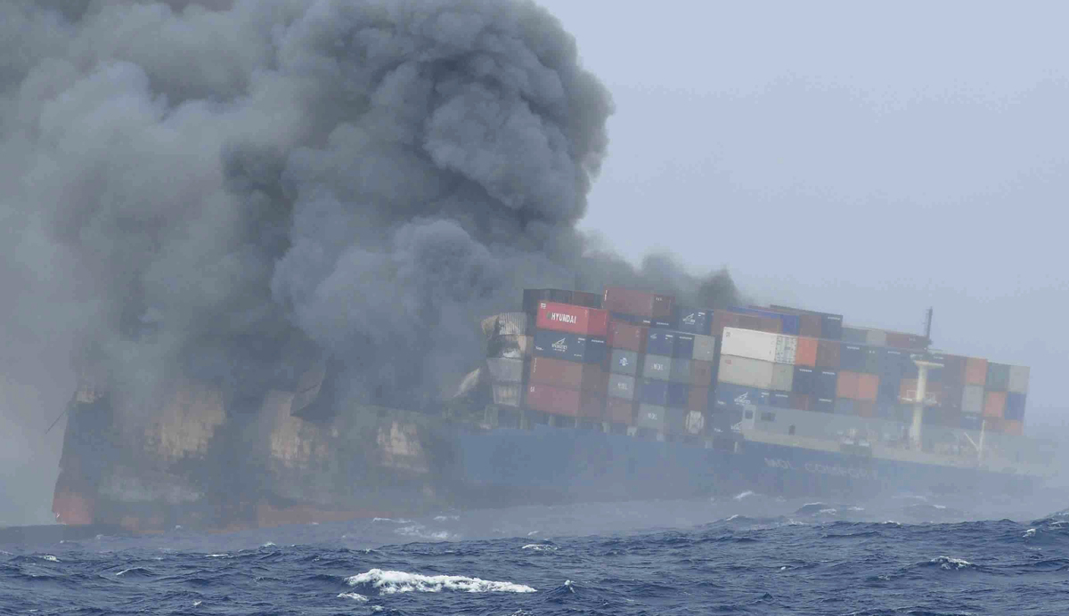
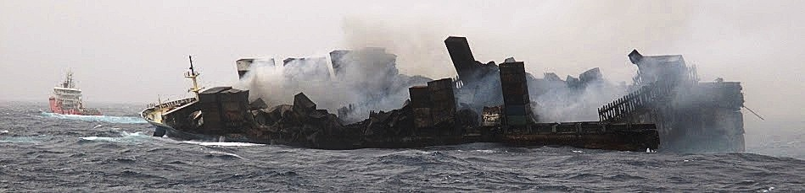

Slide 7
Sjötransporter transportsystem LCL LCL Less Container Load – Samlastning – Consolidation
LTL vs LCL
LTL
Fasta kostnader
Godsterminaler
Många platser
Lastbärare, trailers
Leasing
Turtäthet
Vägtransporter
Fasta avgångar flera gånger i veckan
LCL
Få fasta kostnader
Godsterminalen
Fåtal platser
Lastbärare, container
Containern ägs av rederiet
Turtäthet
Varje vecka, varannan vecka
Mer tid
Mindre risker med LCL än LTL
Större möjligheter med lönsamhet av LCL

Slide 8
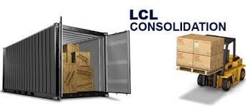
Sjötransporter transportsystem LCL
40’ cont = 67 cbm (teoretisk volym)
45 - 50 cbm
Kostnaden för containern är konstant
Rederiet
Sjöfrakt
Hamn – Hamn
THC
Terminal Handling Charge
I hamnen
THC
Godsterminalen

Slide 9
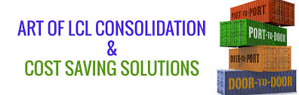
Sjötransporter transportsystem LCL
Samlastning LCL service
10 – 15 varuägares sändningar
”Delar på kostnaden”
Speditören
Lämnar marknadsmässig prissättning
Tillgång och efterfrågan
Kundservice
Prissättning till kund
1 – 6 månaders giltighet
”Spot” pris eller ”ad hoc”
Pris för enstaka sändningar

Slide 10
Sjötransporter transportsystem LCL
Ex
Logistikföretagets samlastning
Destination Sydney
Fyller containern 60%
Kostnader och inkomster = + - 0
Ingen förtjänst
Priset på de återstående 40%
Lägre än marknadspriset
Lättare att få kunder
Alla inkomster innebär förtjänst
Risk?

Slide 11

Sjötransporter transportsystem LCL
Samarbetspartners
Avtal
LCL
FCL
Kommunikation
Tidsaspekter
Upphämtning
Terminalhantering
Tullhantering
IT
Priser

Slide 12

Sjötransporter transportsystem LCL
Samarbetet
Representant/agent
Kontakt på plats med kunders leverantörer och/eller kunder
Arrangerar
Upphämtning
Distribution
Tull
Terminal
Lager
Samarbetet är på lika villkor
Import och export

Slide 13
Sjötransporter transportsystem LCL Import
Hantering av container i avgångshamn och ankomsthamn THC
Avgångsort/land
ex BKK TH
Mottagningsort/land ex GOT SE
Import
Upphämtning
Terminalhantering av godset THC
Tull
Huvudfrakt Terminal/Terminal
Terminalhantering av godset THC
Tull
Distribution
Forsling till och från avgång-ankomst hamn
THC Terminal Handling Charge

Slide 14

Leveransvillkor/Incoterms
Avgångsort/land
Mottagningsort/land
Avtal/incoterms
Varuägare
Avsändare
Säljare
Varuägare
Mottagare
Köpare
Upphämtning
THC/Hamn
Tull
Huvudfrakt
Hamn - Hamn
THC/Hamn
Tull
Leverans
EXW
DPU
DAP
DDP
FCA
FCA
CIF
FOB

Slide 15
Sjötransporter transportsystem LCL Import Buyers consolidation
Leverantör/avsändare
11 cbm
Leverantör/avsändare
6,8 cbm
Varuägare
i Sverige med många leverantörer
Samlastning terminal avgångsland
Containers är en FCL = En leverans
Ingen omlastning på godsterminalen
Leverantör/avsändare
12 cbm
Leverantör/avsändare
8,5 cbm
Leverantör/avsändare
3,5 cbm
Totalt 41,8 cbm

Slide 16
Sjötransporter transportsystem LCL Importprocessen sjö
Containern med LCL ankommer till hamnen
Transitering T1
Icke unionsvaror
Hamn till terminal
Forsling
Åkeri
Terminalen
Underleverantör
Verksamhet i egen regi
IG nummer
Terminalens godslokalkod
Löpnummer
Förtullning
Varuägaren, speditören eller annat ombud
Tullager
Varan förtullas in då den är såld
Varan transiteras till tredjeland
Distribution

Slide 17
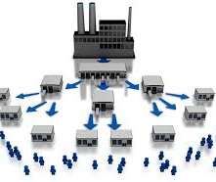
Sjötransporter transportsystem LCL Importprocessen sjö
Distribution av LCL
Avtal styr
Inrikesdistribution
Inrikestransportör/åkeri
Lokaldistribution
Lokaltransportör/åkeri
Kundservice
Tider
Leveransadresser
Mottagningsmöjligheter

Slide 18
Sjötransporter transportsystem LCL Exportprocessen
Hantering av container i avgångshamn och ankomsthamn THC
Avgångsort/land ex GOT SE
Ankomstort/land
ex BKK TH
Export
Upphämtning
Terminalhantering av godset THC
Tull
Huvudfrakt Terminal/Terminal
Terminalhantering av godset THC
Tull
Distribution
Forsling till och från avgång-ankomst hamn
THC Terminal Handling Charge

Slide 19
Sjötransporter transportsystem LCL Exportprocessen
Varuägare 1
Varuägare 2
Varuägare 3
Varuägare 4
Varuägare 5
Samlastning på terminal i Sverige
Globalaktör logistikaktör
Enhetlig nätverk, egen verksamhet på samtliga platser
Varuägare
Avsändare
Säljare
Terminal i Europa
Trafik
Sam
lastning
New York
Trafik
Sam
lastning
Singapore
Trafik
Sam
lastning
Sydney

Slide 20
Sjötransporter transportsystem LCL Exportprocessen
Varuägare 1
Varuägare 2
Varuägare 3
Varuägare 4
Varuägare 5
Samlastning på terminal i Sverige
Globalaktör logistikaktör
Enhetlig nätverk, egen verksamhet på samtliga platser
Terminal i Europa
Trafik
Sam
lastning
New York
Trafik
Sam
lastning
Singapore
Trafik
Sam
lastning
Sydney

Slide 21
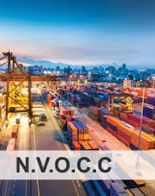
NVOCC
Non Vessel Operating Common Carrier
Samlastningsspeditör
Världen är stor
Ingen speditör klarar att ha samlastning till alla världens destinationer
Många logistikaktörer erbjuder LCL
Men lastar ingen egen container
De använder en underleverantör
NVOCC

Slide 22





NVOCC
NVOCC
Jobbar i nätverk
Fristående företag med lokal förankring
Nätverk
Samverkar kring volymer
Prislistor
Seglingslistor
Del av samlastning
SE
Transport till tex Antwerpen
Samlastning från andra områden
Hub för samlastning
Avgångshamn
Antwerpen

Slide 23
Export från SE NVOCC
Varuägaren bokar till sin speditör vilken de har avtal med
Varuägare 1
Varuägare 2
Varuägare 3
Varuägare 4
Varuägare 5
1 plt 200kg 1m3 Rio de Janeiro
5 plts 1250kg 3cbm Valparaiso
23 crts 578kg 2,3m3
Ho Chi Minh
2 plts 478kg 5cbm
Dhaka
52 crts 239kg4,2cbm Seattle
Speditör 1
Speditör 2
Speditör 3
Speditör 4
Speditör 5
Speditören bokar med den NVOCC de har avtal med
Samlastning terminal Göteborg
Till
Antwerpen

Slide 24
Export NVOCC
SE
DK
FI
PL
Baltics ES, LT, LV
NVOCC Antwerpen
Rederi bokas av NVOCC
Samlastning
Sydamerika östkusten
Samlastning Sydamerika västkusten
Samlastning Singapore
Samlastningen Nordamerika västkusten
Vietnam
Bangladesh

Slide 25
Import NVOCC
Varuägaren bokar till sin speditör vilken de har avtal med
Varuägare 1
Jakarta
Varuägare 2
Chittagong
Varuägare 3
Hanoi
Varuägare 4
Taipei
Varuägare 5
Manilla
1 plt 200kg 1m3 Köpenhamn
5 plts 1250kg 3cbm Borås
23 crts 578kg 2,3m3
Helsingfors
2 plts 478kg 5cbm
Göteborg
52 crts 239kg4,2cbm Tallin
Speditör 1
Speditör 2
Speditör 3
Speditör 4
Speditör 5
Speditören bokar med den NVOCC de har avtal med
Samlastning terminal
Singapore
Till
Antwerpen

Slide 26
Import NVOCC
Samlastning från respektive land
Vietnam
Bangladesh
Indonesien
Taiwan
Filippinerna
Rederi bokas av NVOCC
Samlastning NVOCC Singapore
Samlastning till Norden
Samlastning Baltics

Slide 27
Import NVOCC
Samlastning till Norden
Samlastning till Norden
Samlastning Baltics
Samlastning till Norden
Till
Antwerpen
Samlastning Norden lossas i Göteborg
Distribution till de nordiska länderna från Göteborg
SE
DK
FI
Baltics ES, LT, LV

Slide 28

RAIL SERVICE AN VALID OPTION TO AIR- AND SEAFREIGHT
Scan Global Logistics can now offer rail service between greater China and the Nordics:
FASTER THAN SEA
CHEAPER THAN AIR
STABLE SERVICE
ENVIRONMENTALLY FRIENDLY
OPERATORS AND CAPACITY IS INCREASING RAPIDLY

Slide 29
TRANSIT FACTS
DOOR-TO-DOOR RAIL SOLUTIONS FROM GREATER CHINA TO DENMARK
TRANSIT TIME
FCL - 21-24 days
LCL - 24-27 days
Cargo is being freighted from major business centers across China to ZHENGZHOU or WUHAN
The cargo travels throw Kazakhstan, Russia, Belarus, Poland and up to HAMBURG from where it is delivered to our clients on trucks
TODAY WE CAN OFFER TWO WEEKLY DEPARTURES (SEE SCHEDULE).

Slide 30
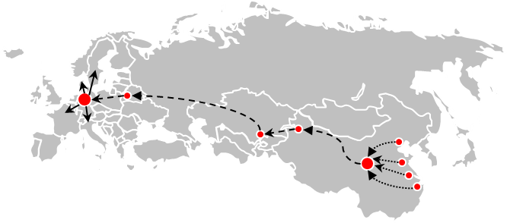
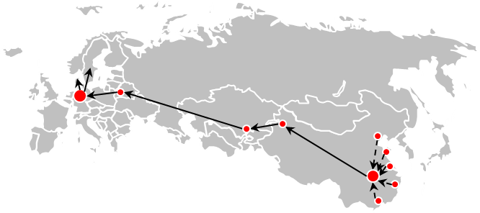
ROUTES
Hamburg
Zhengzhou
Hamburg
Wuhan

Slide 31

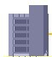

SHIPMENT MECHANICS AND FLOW CHART
6 days before departure:
Cargo being loaded from at shippers’ warehouse
Day 19
Transit clearance and release from
Rail terminal Hamburg
2-5 days before departure:
Cargo being trucked from shippers warehouse to
rail station in zhengzhou
Day 1 to day 18
Rail journey Zhengzhou - Hamburg
Day 21
Delivery to client in Denmark

Slide 32
Järnvägstransporter
Asien - Europa
https://www.youtube.com/watch?v=Q729bVAII1c
Notes:
Sidenvägen

Slide 33


